Slide 1
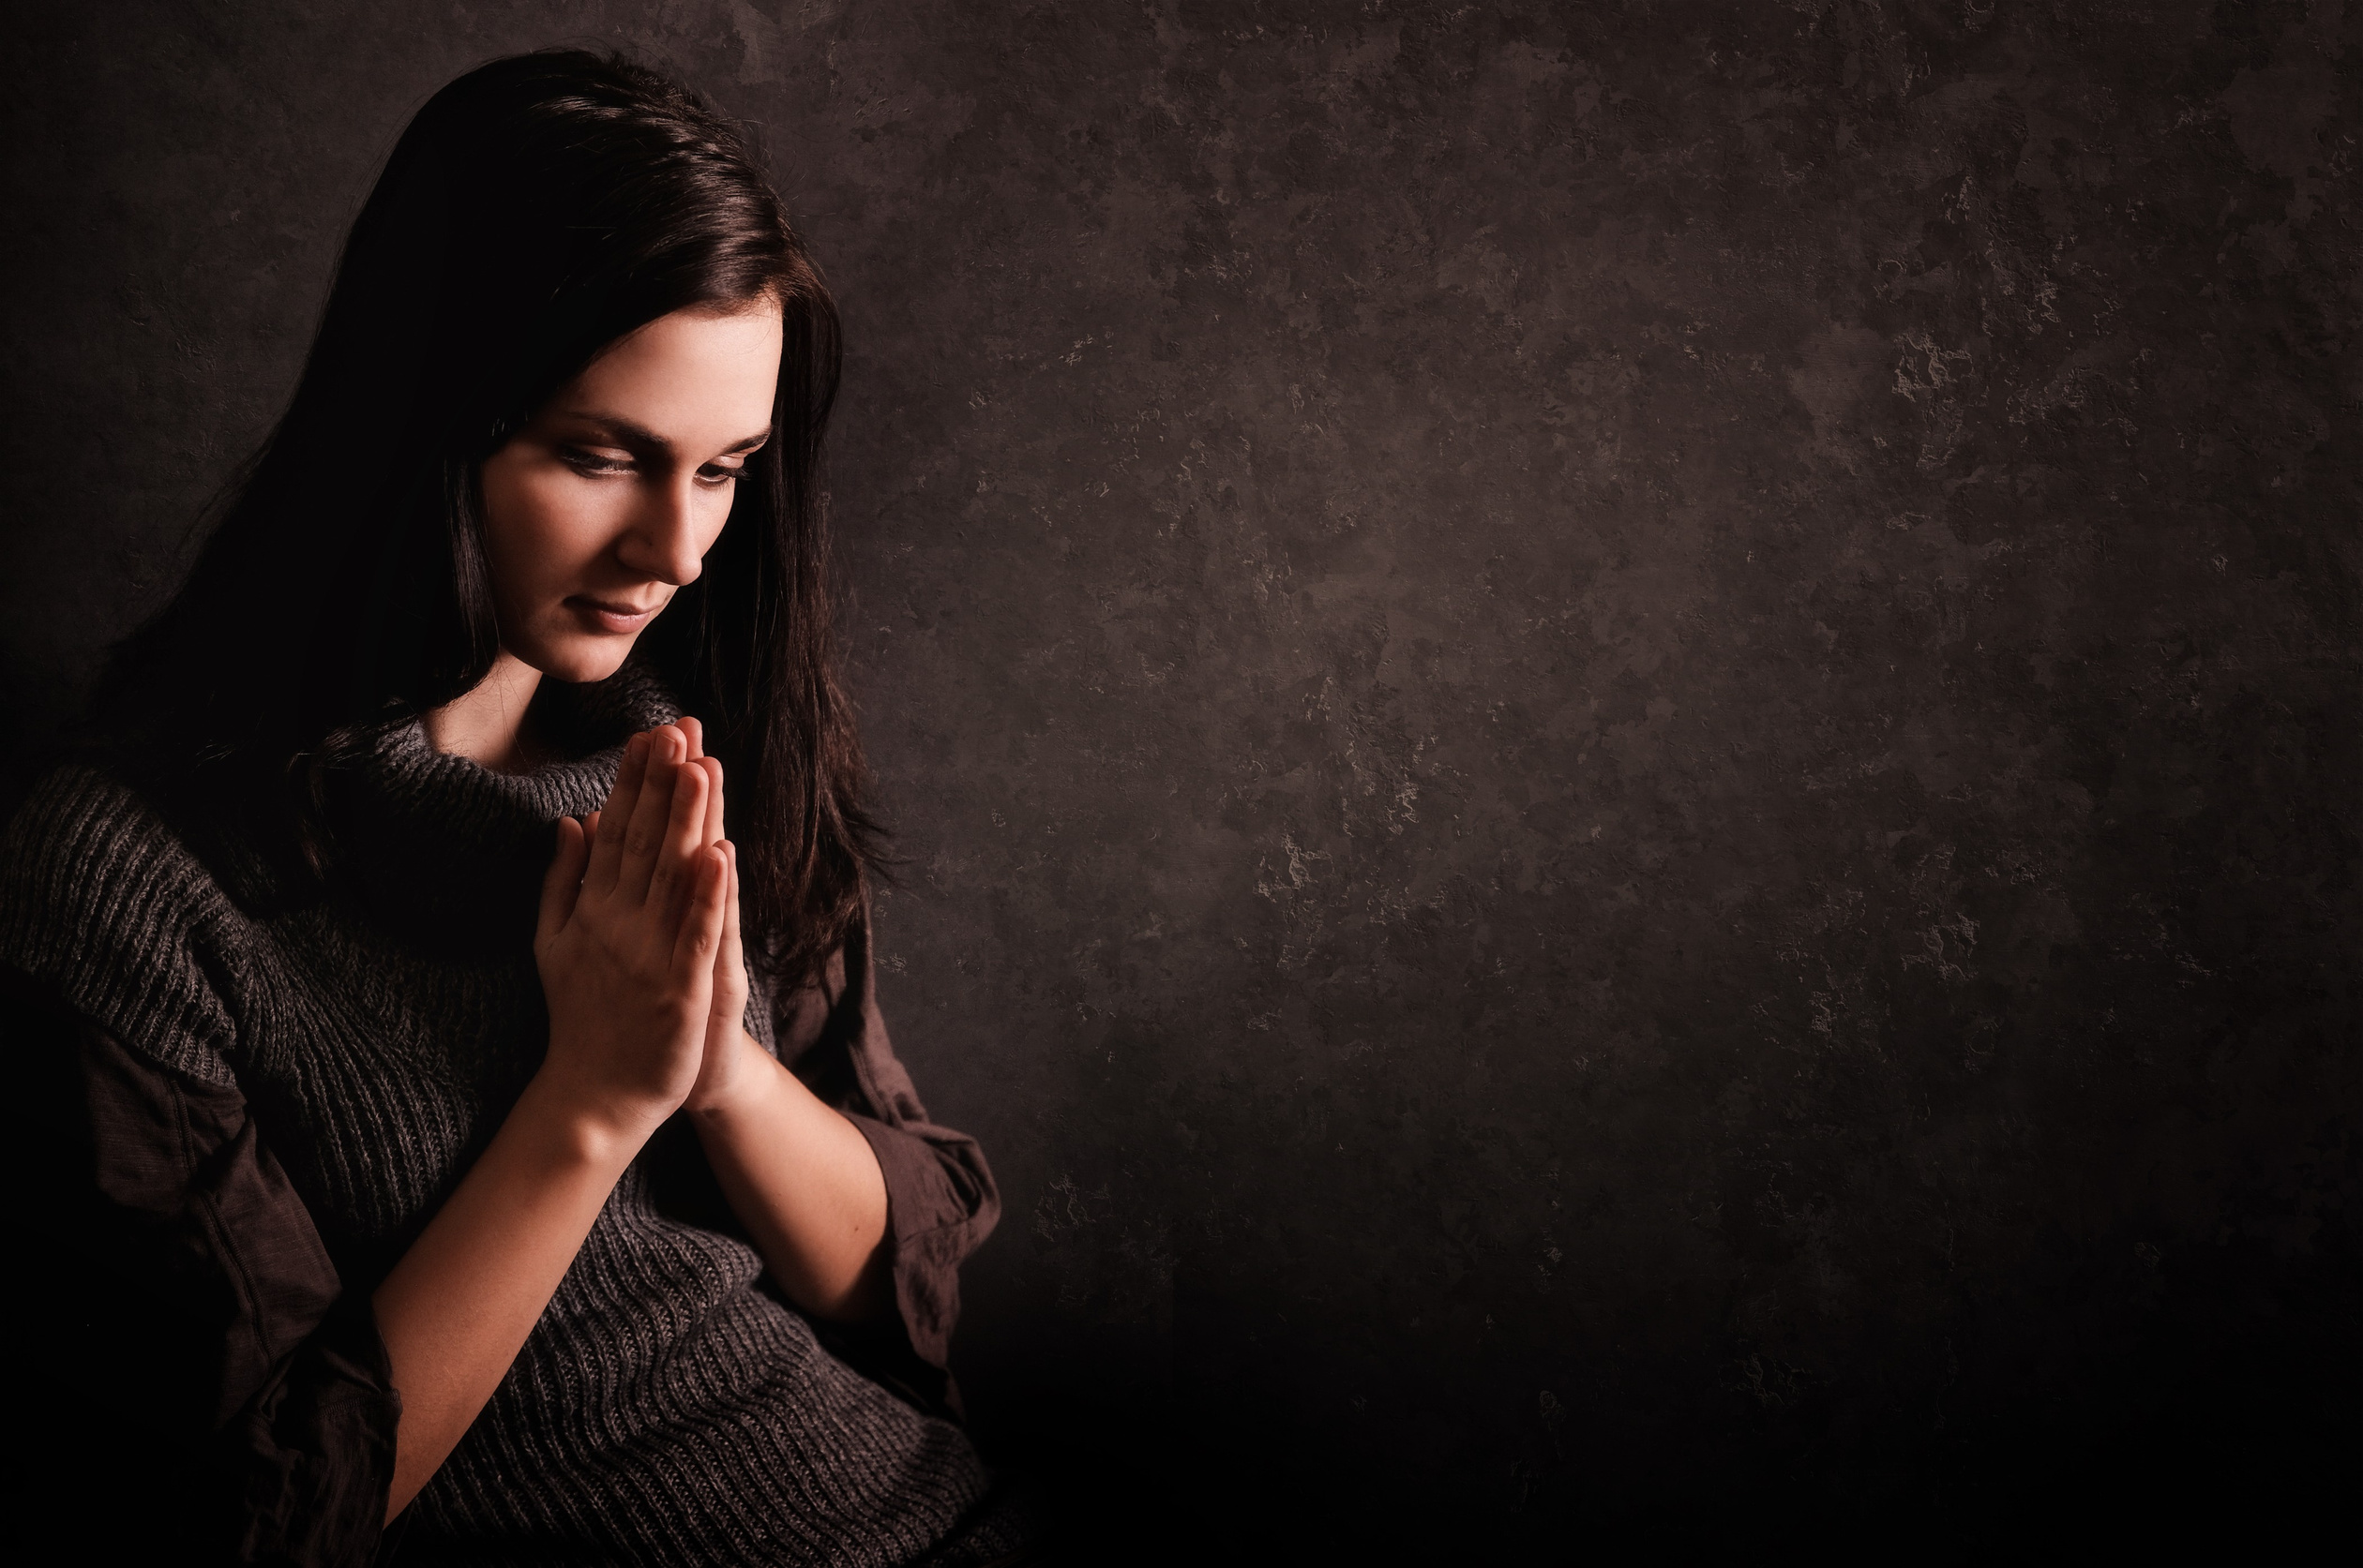

LECCIÓN 4
LA CONFESIÓN

Slide 2


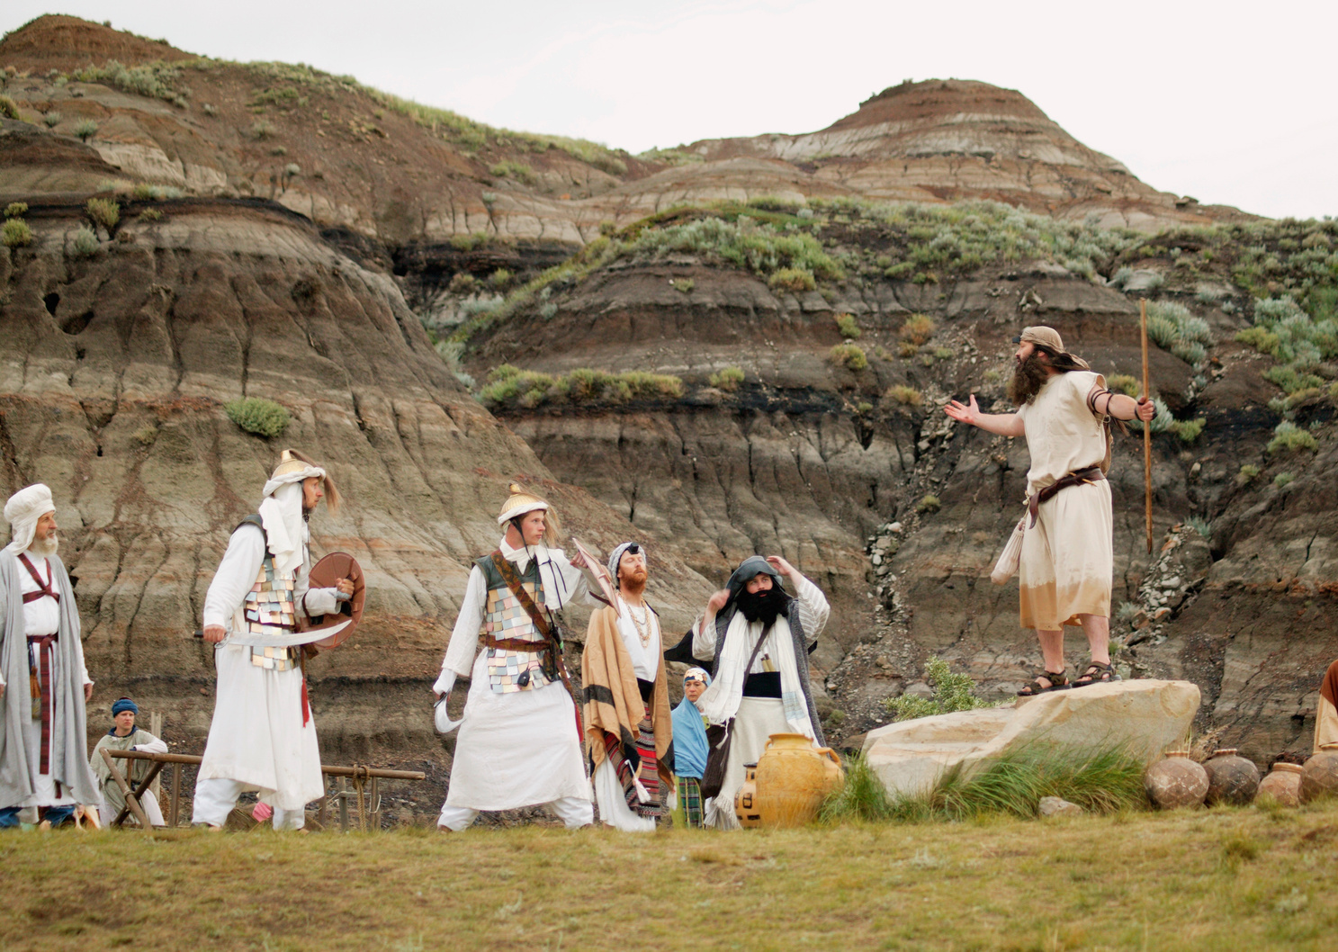
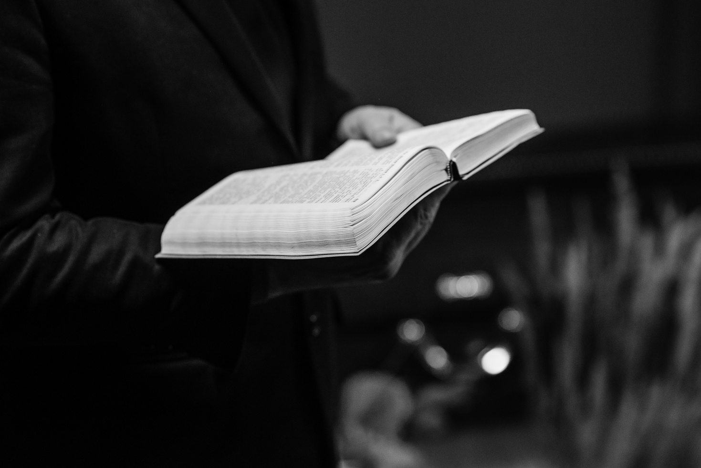
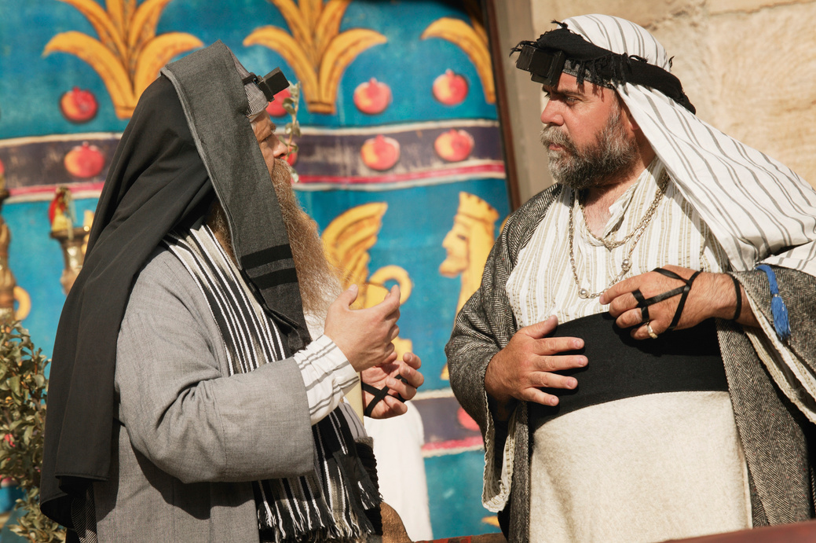
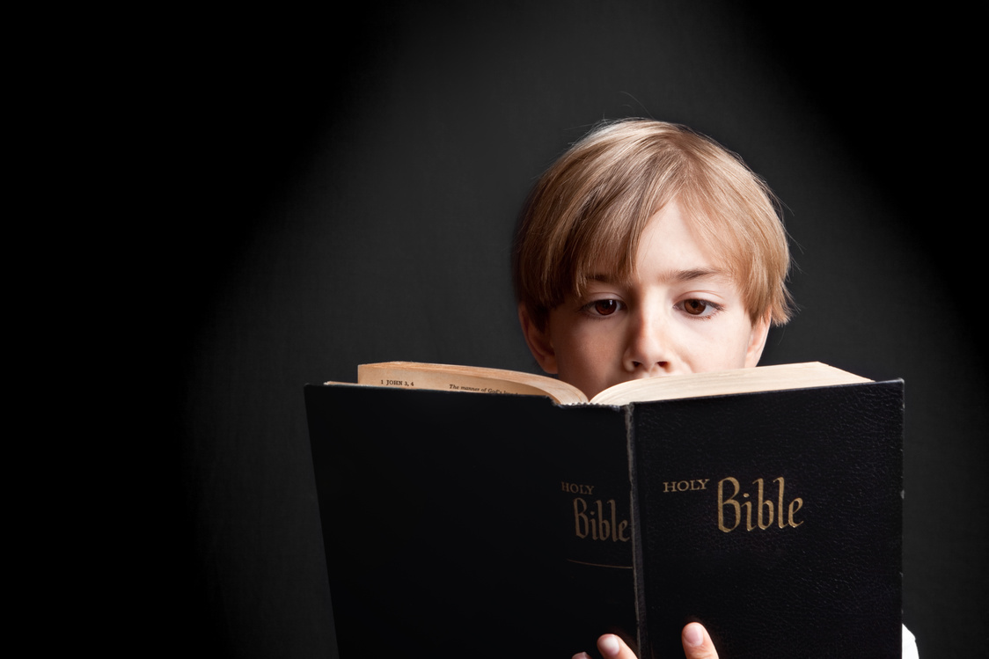
LECCIÓN DE REPASO
El Arrepentimiento
DOMINGO
LUNES
MARTES
MIERCOLES
JUEVES
TRISTEZA POR EL PECADO
ARREPENTIMIENTO SINCERO
FALSO ARREPENTIMIENTO
EL FARISEO Y EL PUBLICANO
NO ENDUREZCAS TU CORAZÓN

Slide 3


Sigue Nuestro Canal de Whatsapp
ESCUELA SABATICA ASDMR

Slide 4
LECCIÓN 4
LA CONFESIÓN

Slide 5
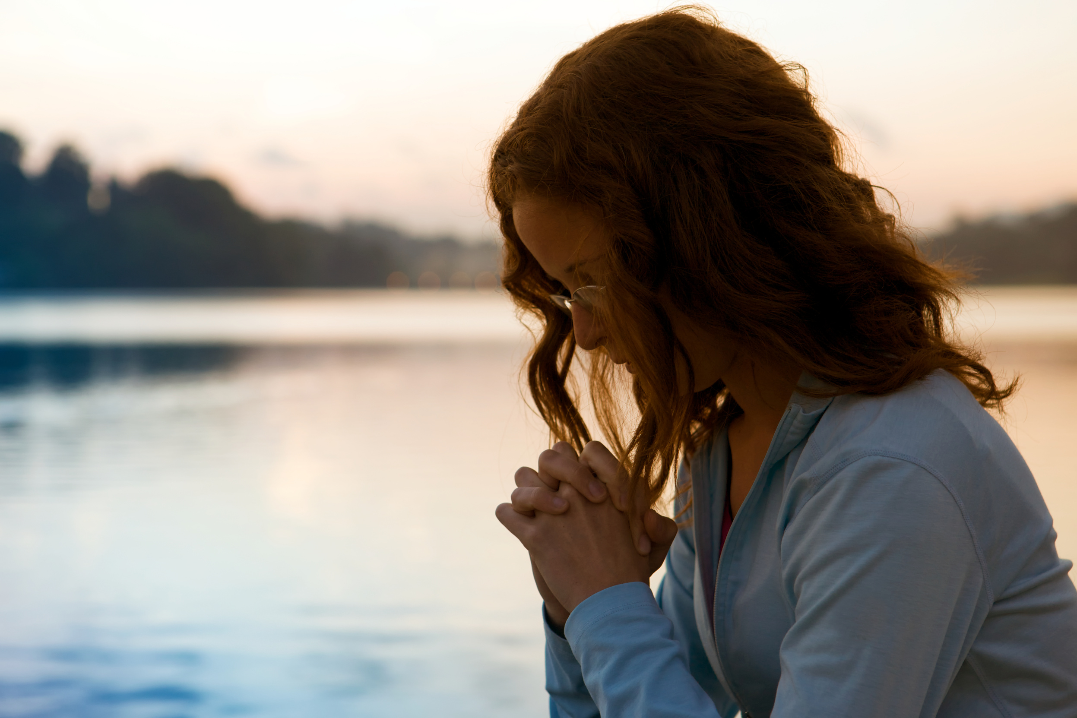

DOMINGO
LA MISERICORDIA DE DIOS
a. Cuando somos convencidos de pecado, ¿qué debemos hacer? Proverbios 28:13; Santiago 5:16

Slide 6
DOMINGO
b. ¿Qué actitud requiere esto en nosotros?
Proverbios 15:33; 19:23; Salmos 34:18.

Slide 7

LUNES
CONFESAR Y PERDONAR
a. Cuando hemos ofendido a otro, ¿a quién más hemos ofendido? Salmos 51:4.

Slide 8
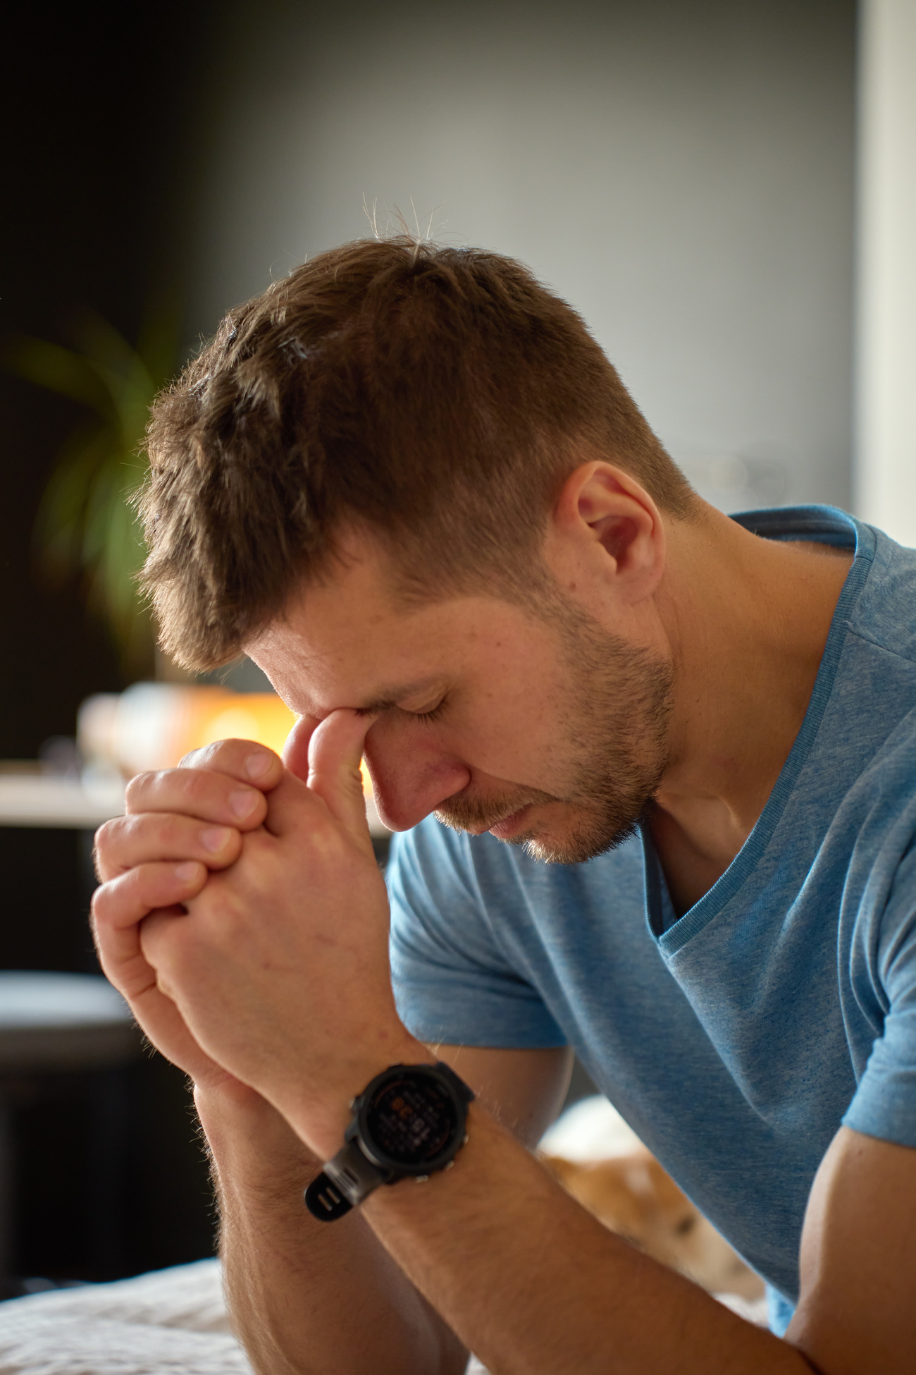
LUNES
b. ¿Por qué debemos perdonar a los demás? Mateo 6:14, 15; Efesios 4:32.

Slide 9
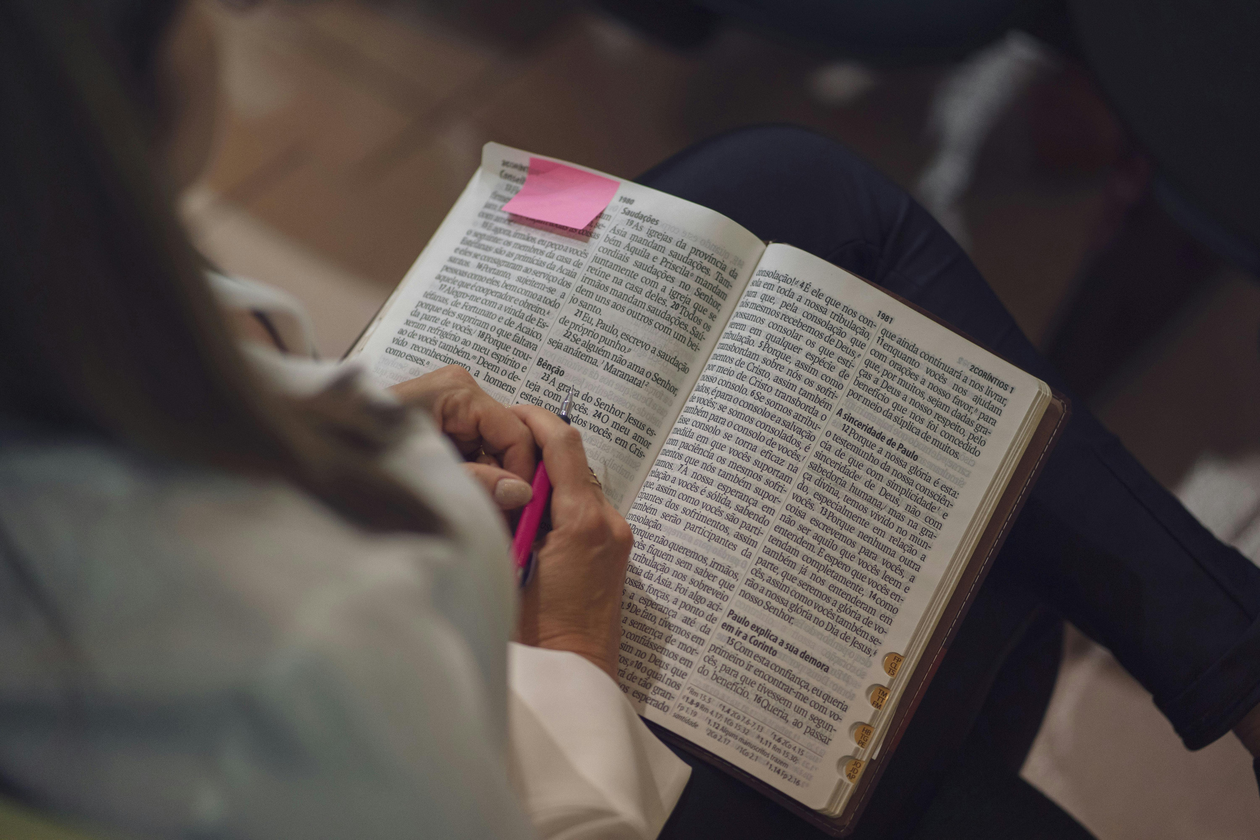
LUNES
c. ¿Qué debería enseñarnos nuestro deber hacia la humanidad? 1 Pedro 4:8; Romanos 13:8.

Slide 10
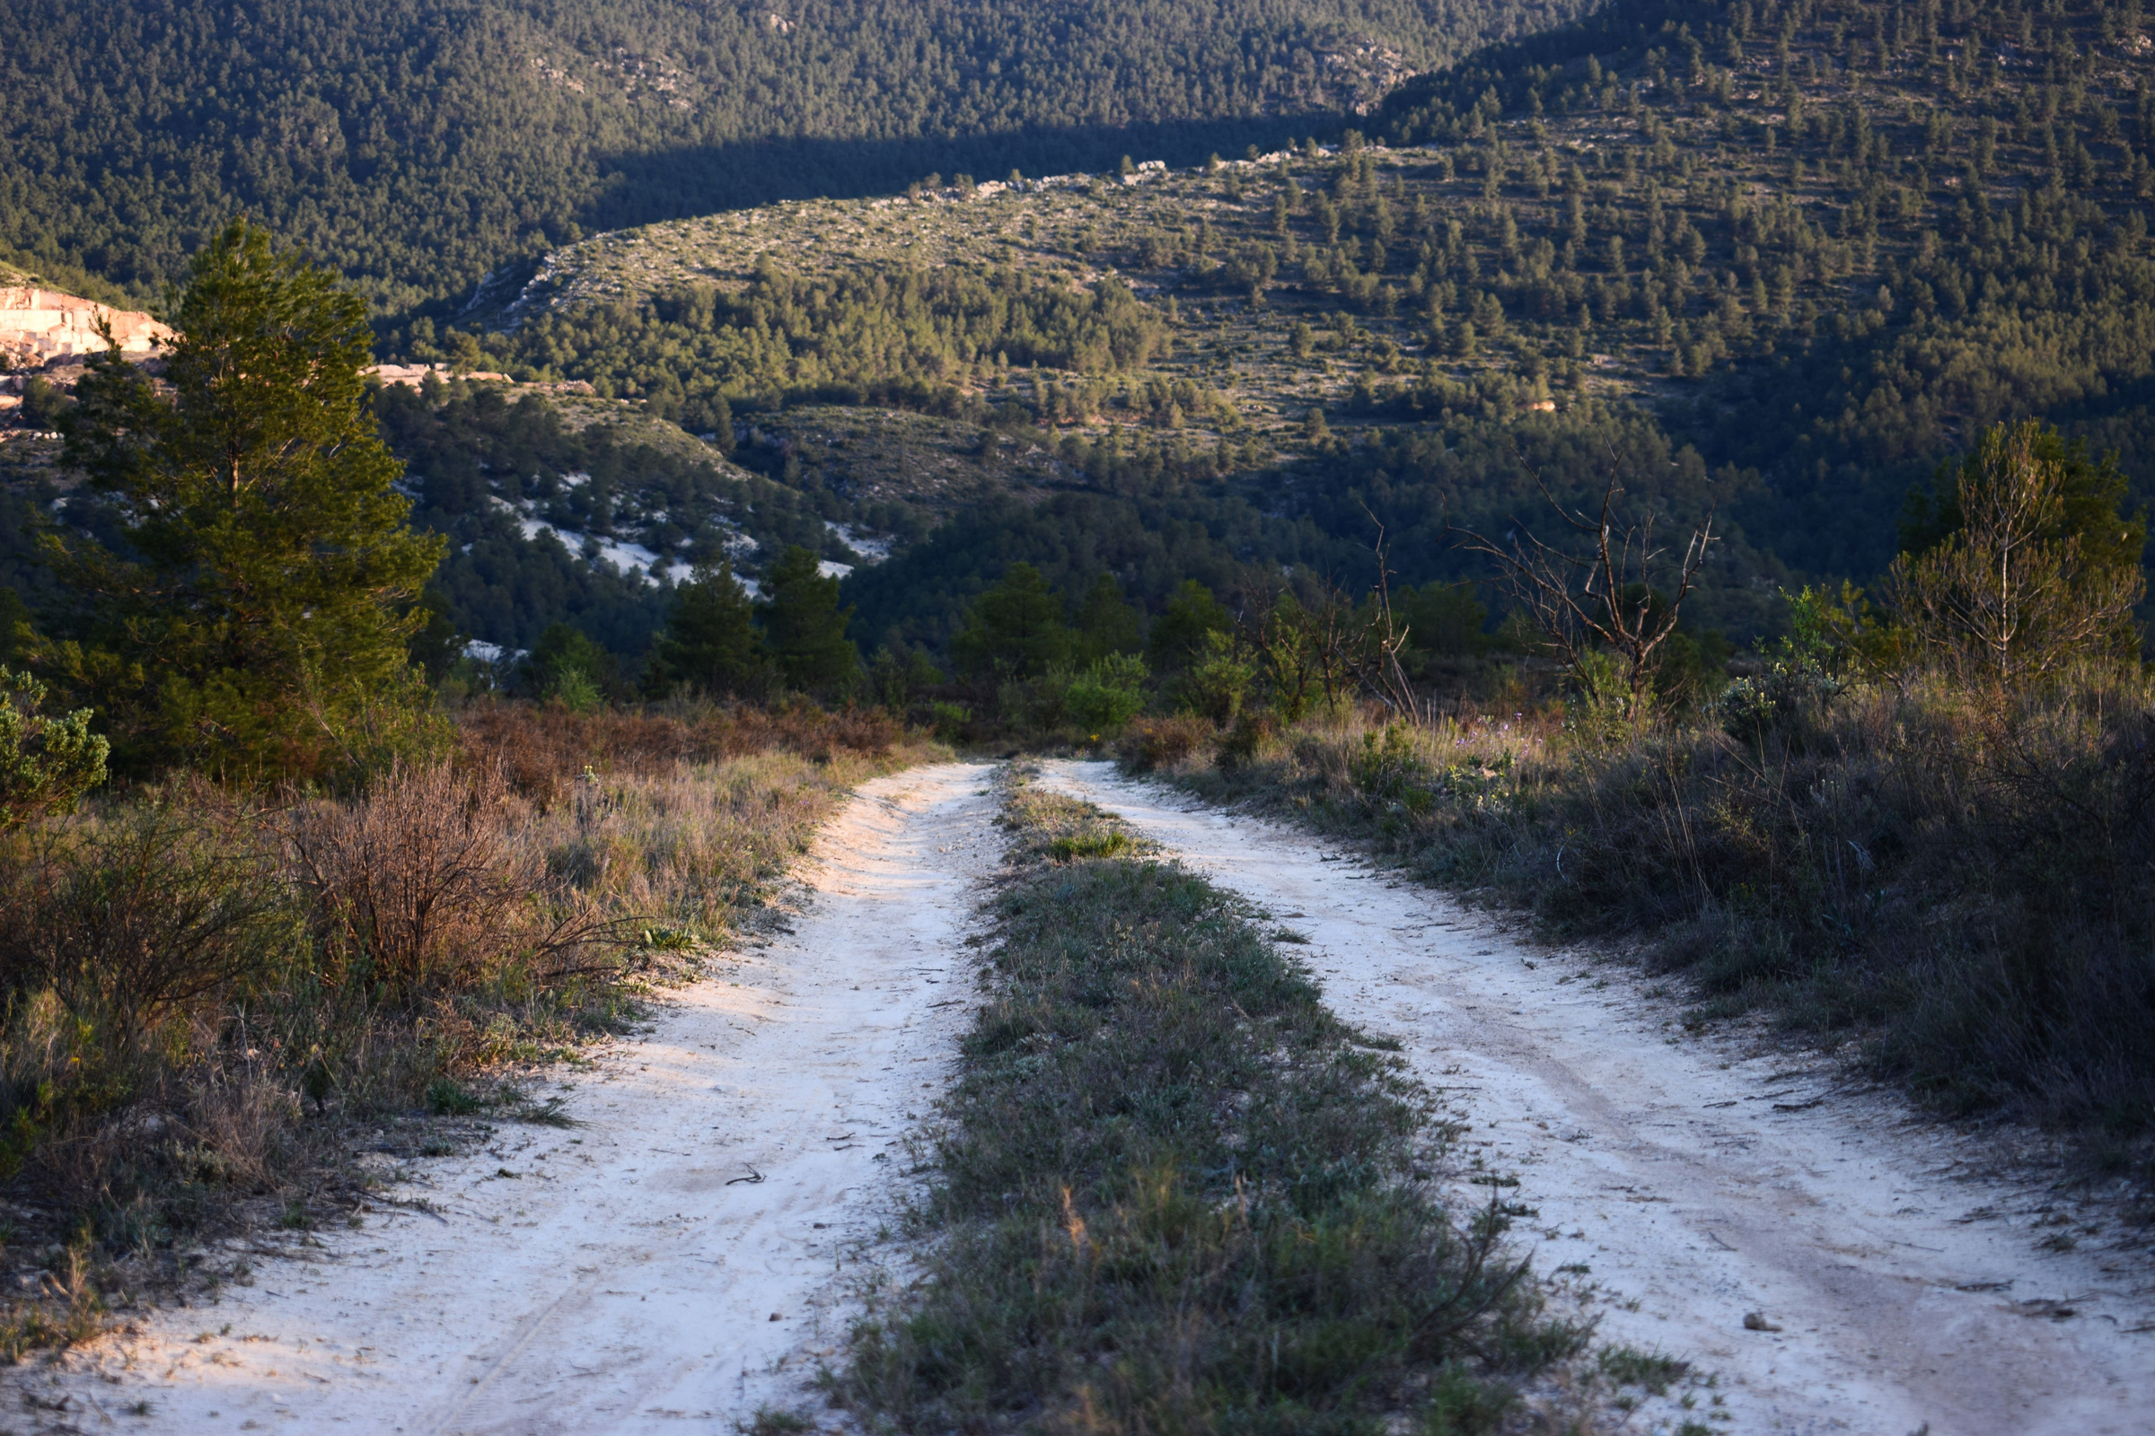
MARTES
ESPECÍFICO Y SINCERO
a. ¿Qué pecados deben confesarse públicamente y cuáles deben confesarse solo a Dios? Salmos 32:5; Mateo 5:23, 24.

Slide 11

MARTES
b. ¿Cuál es el propósito de la verdadera confesión?
1 Samuel 12:19

Slide 12
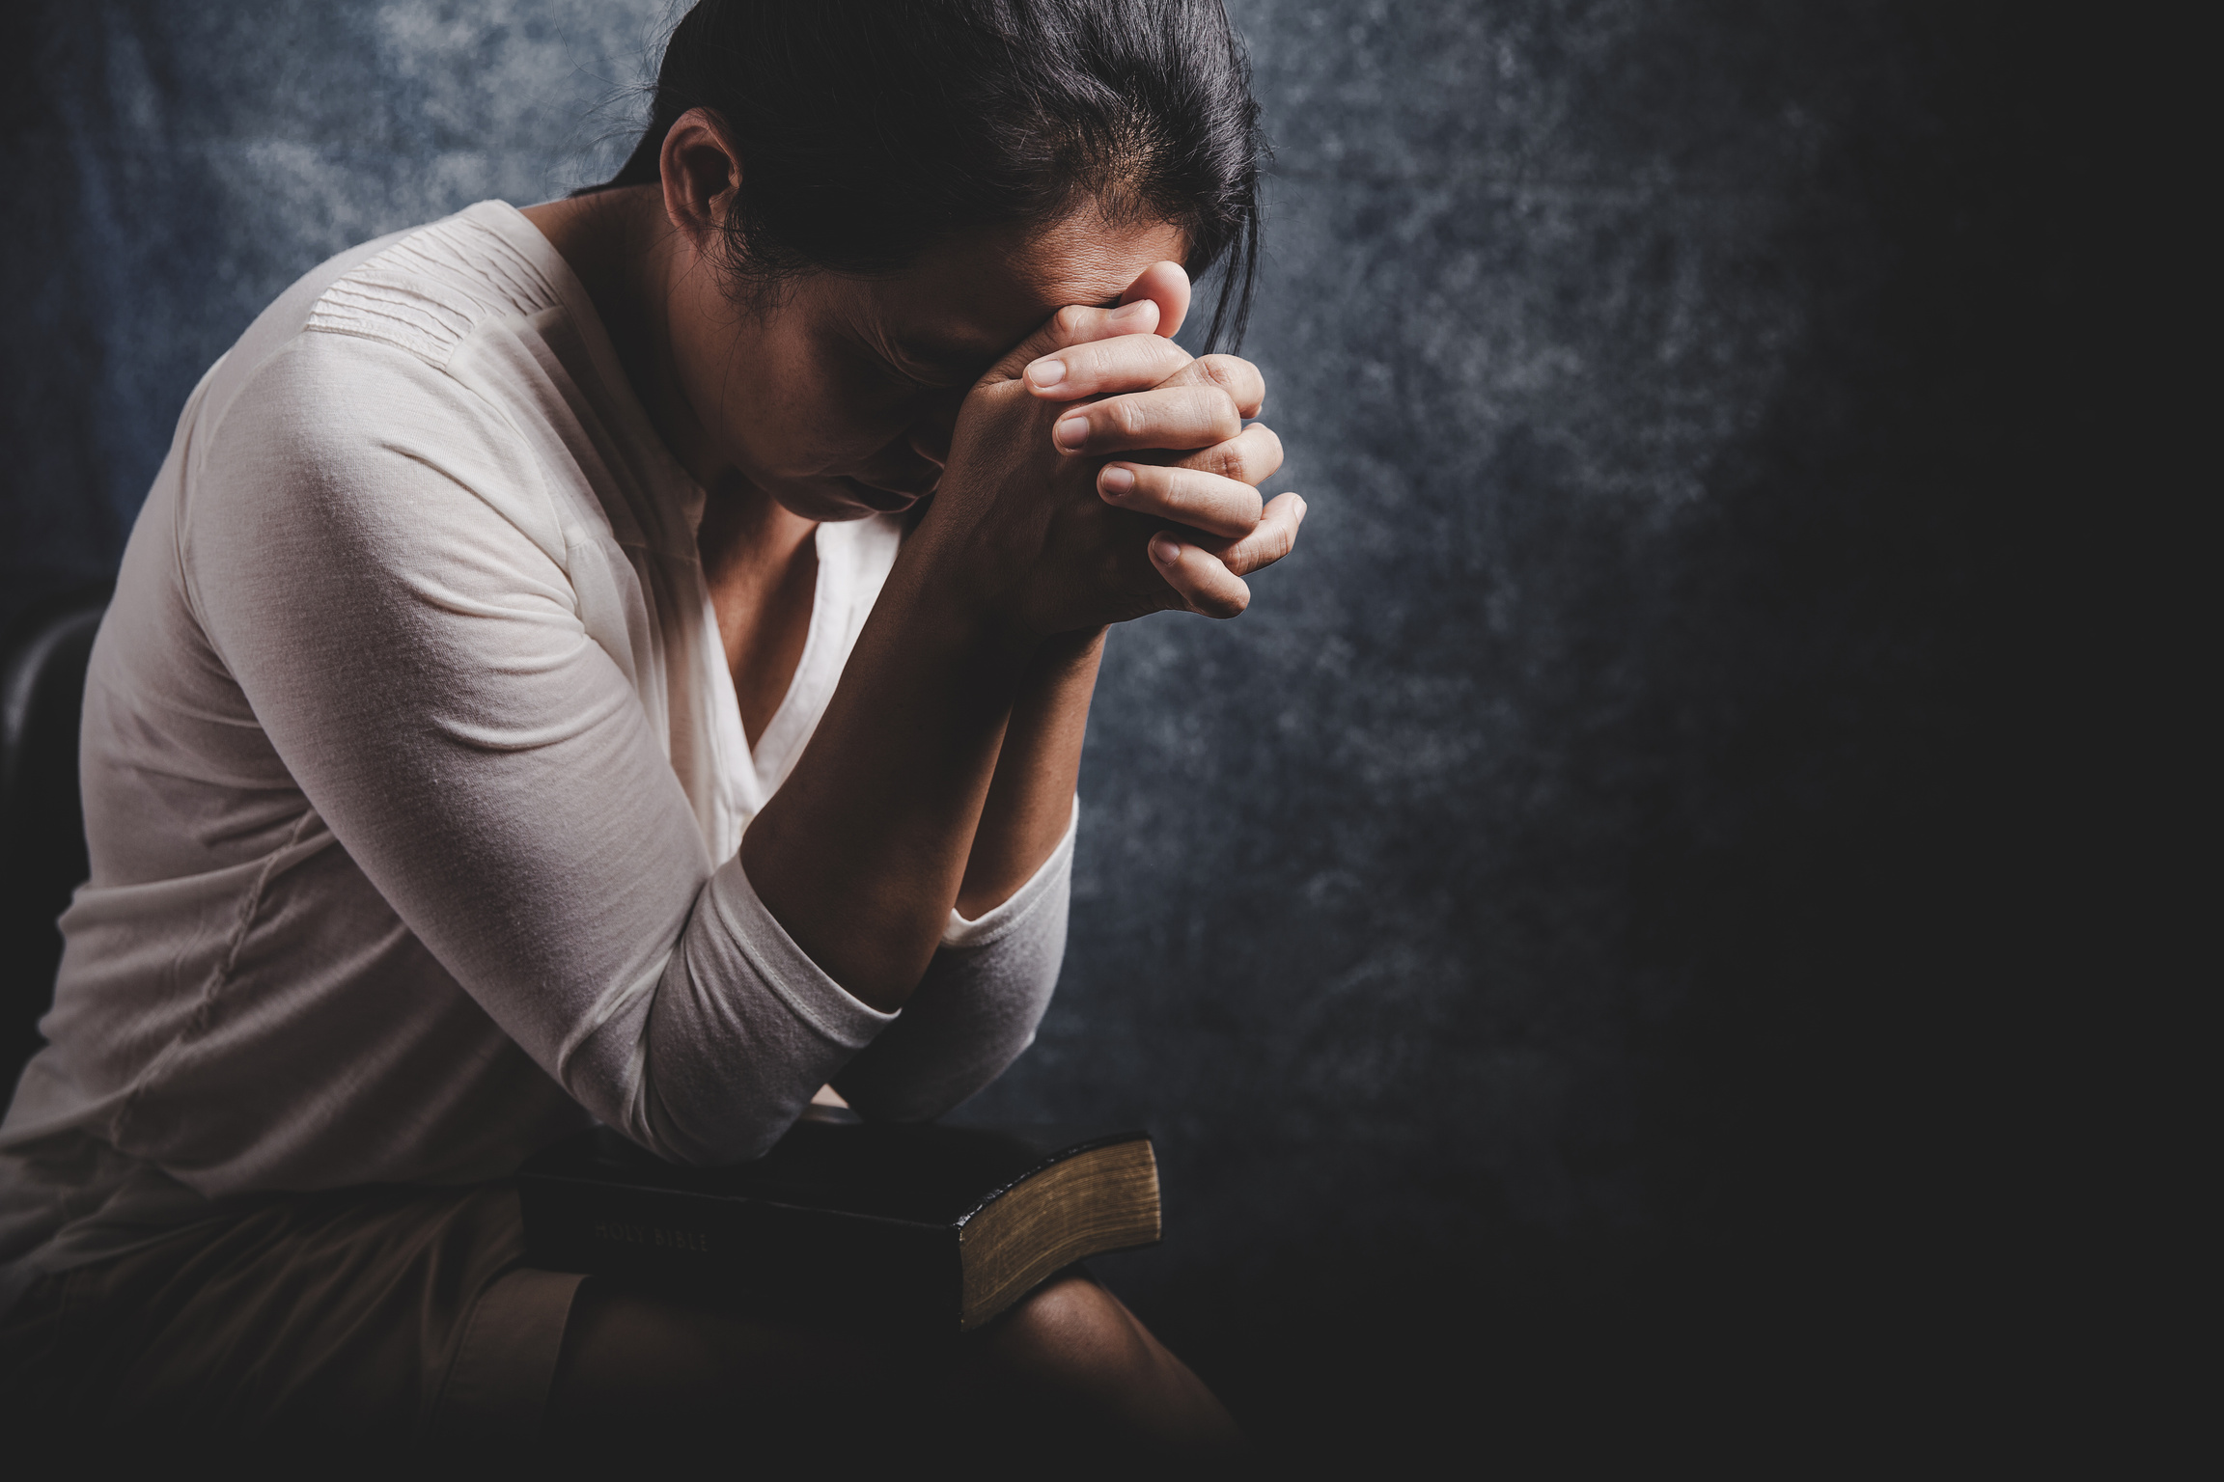
MARTES
c. ¿Qué acción práctica debe seguir a la confesión?
Isaías 1:16, 17; Ezequiel 33:15.

Slide 13
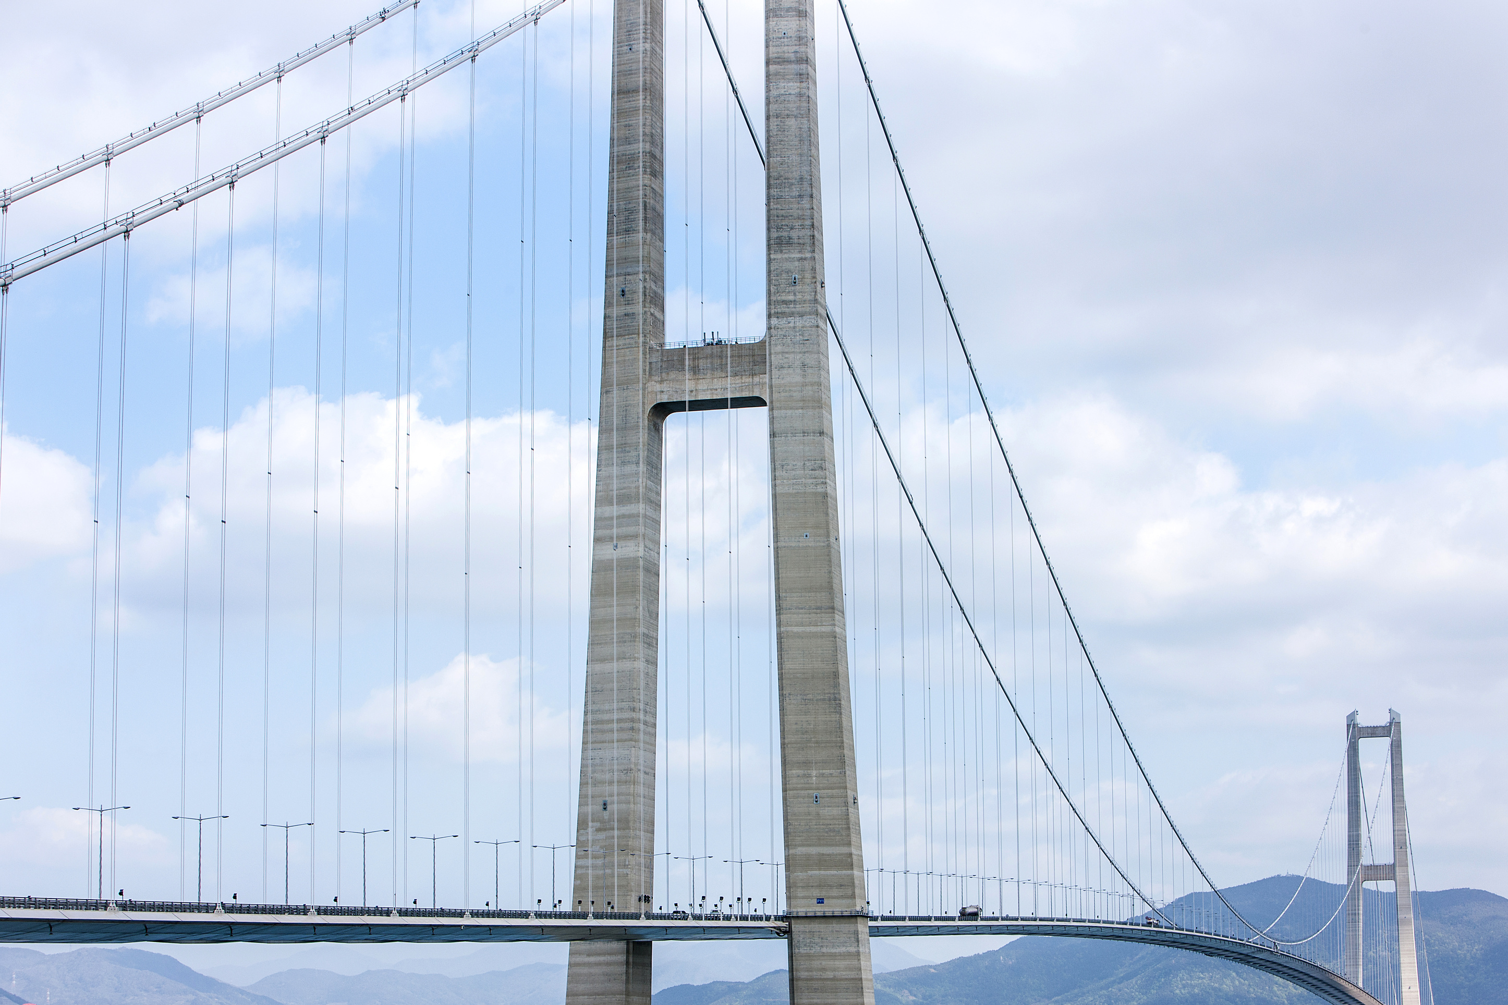
MIERCOLES
UN PELIGRO
a. Cuando el Señor preguntó a Adán y Eva acerca de su pecado, ¿cómo dieron a entender que en realidad no era su culpa? Génesis 3:12, 13.

Slide 14
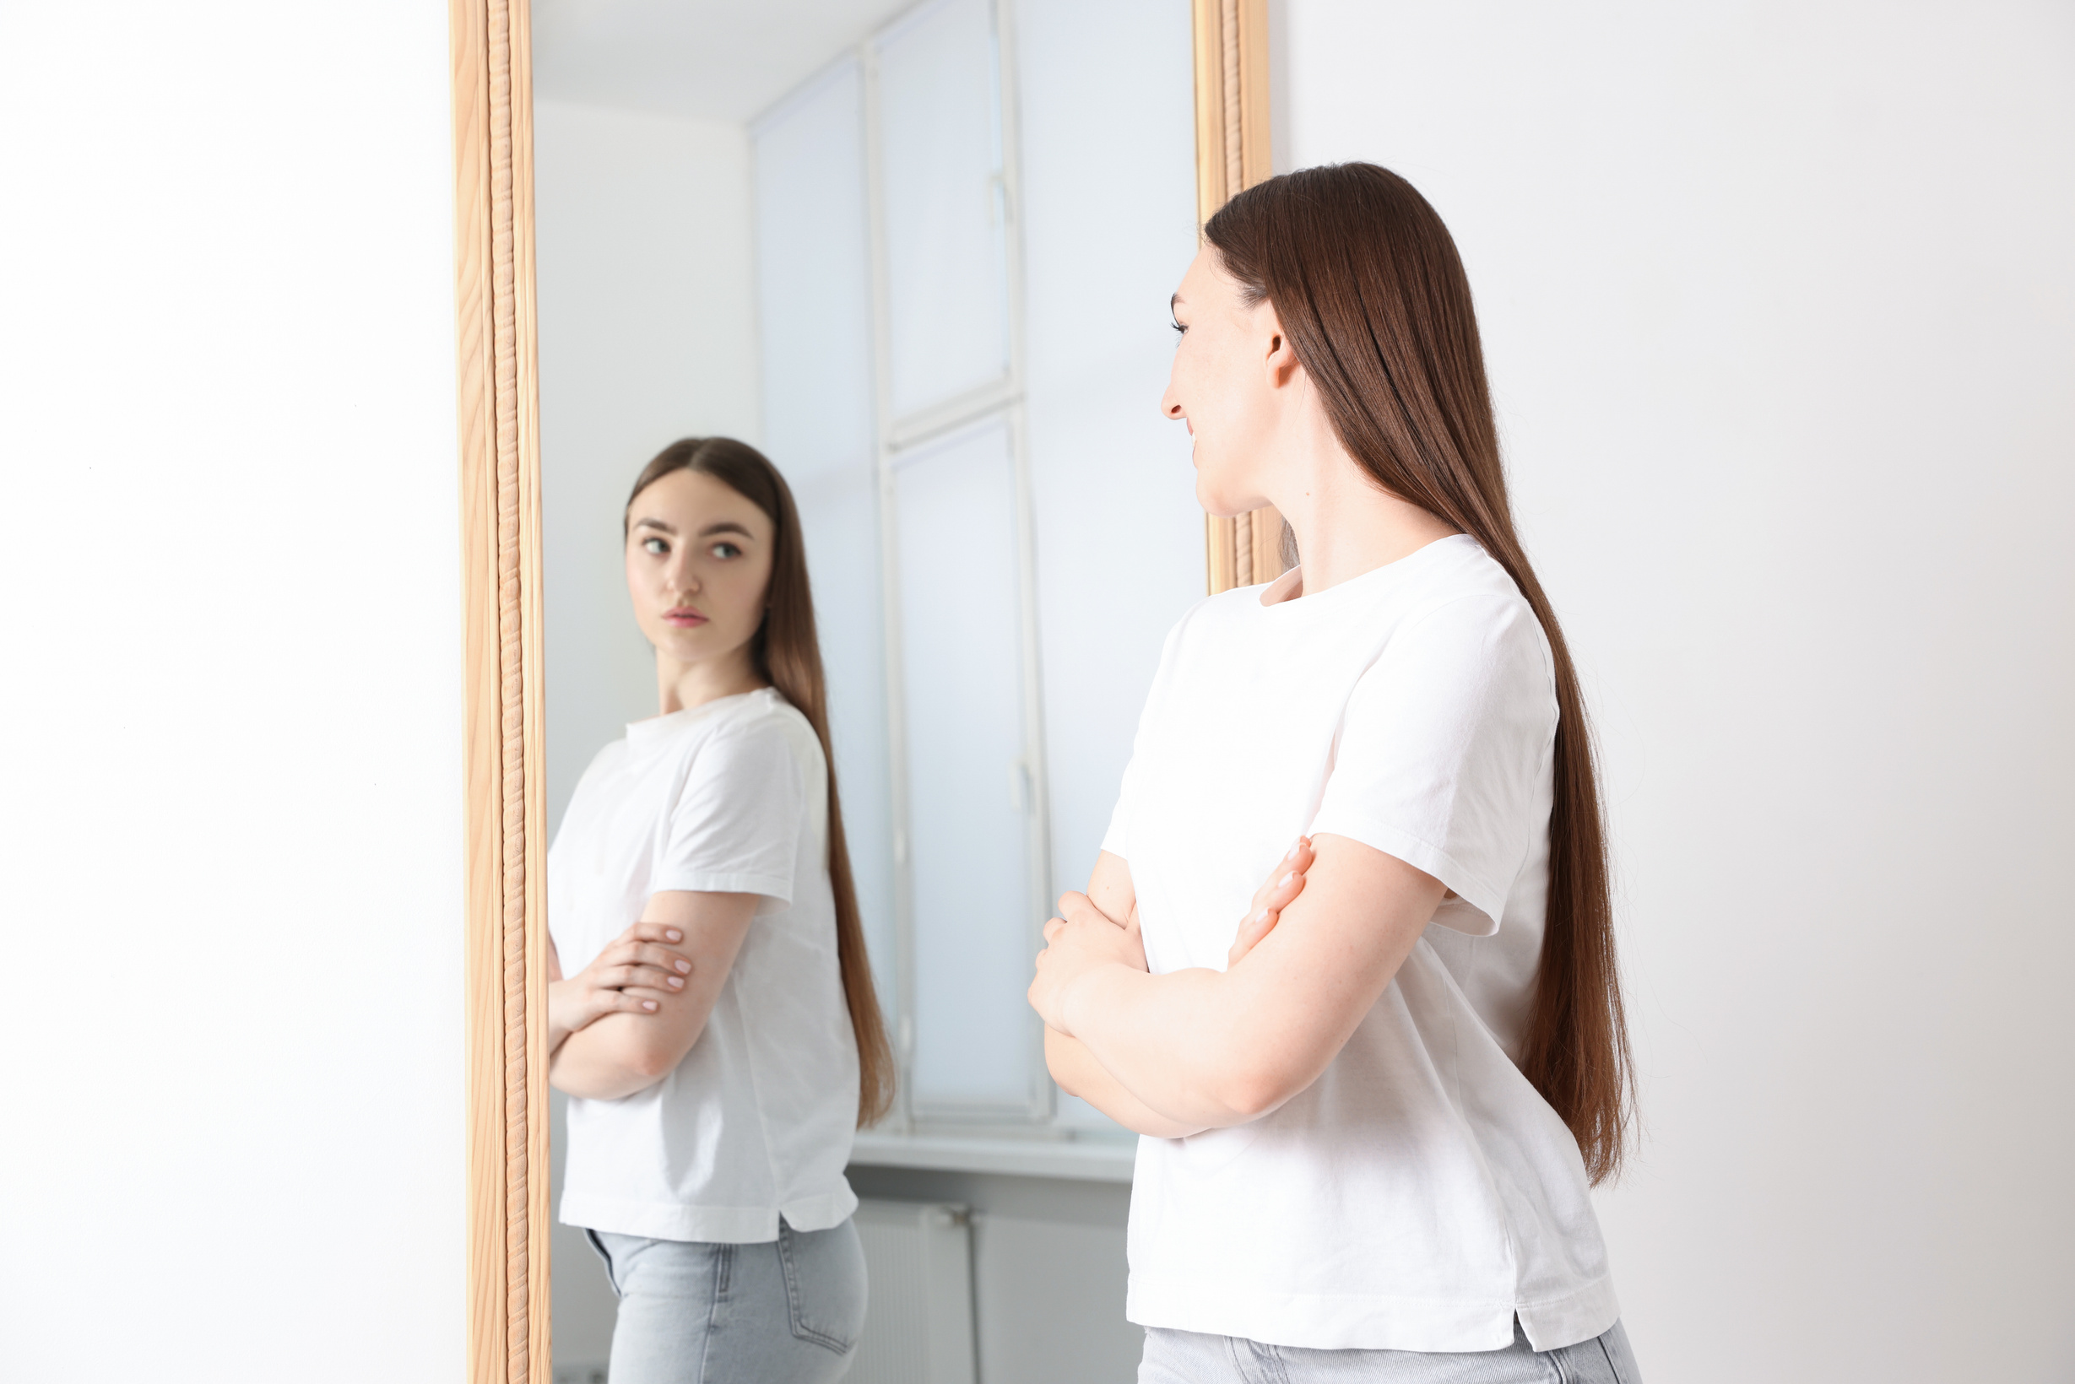
MIERCOLES
b. ¿Por qué la autojustificación hace que la confesión sea ineficaz? Job 9:20; Lucas 16:15.

Slide 15
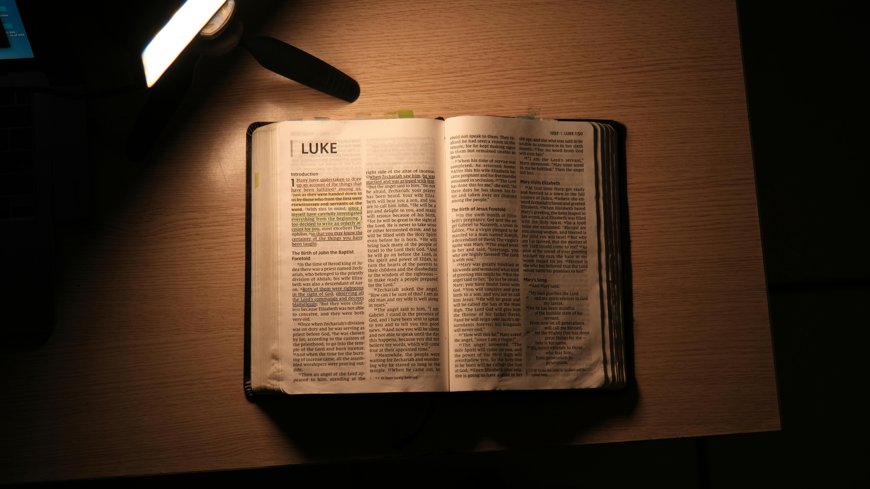
JUEVES
CONFESIÓN SINCERA
a. ¿Cómo reconoció Pablo su pecado de manera humilde y específica? Hechos 26:10, 11

Slide 16
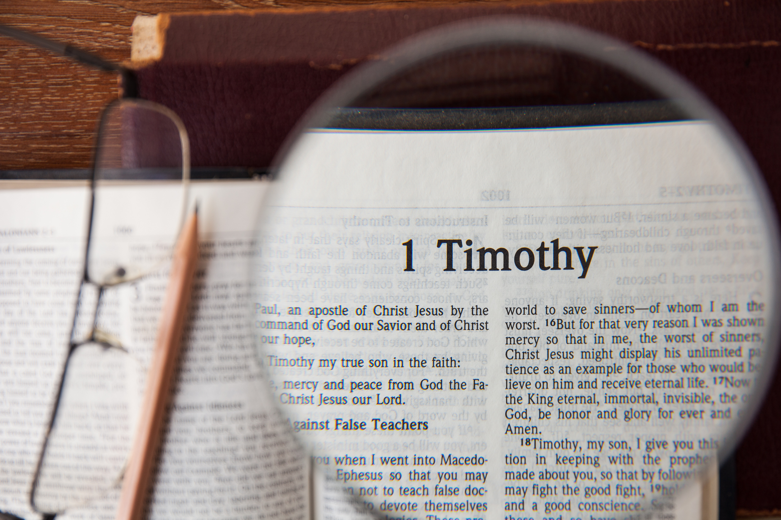
b. ¿Qué declaró Pablo en su primera epístola a Timoteo? 1 Timoteo 1:15.
JUEVES

Slide 17
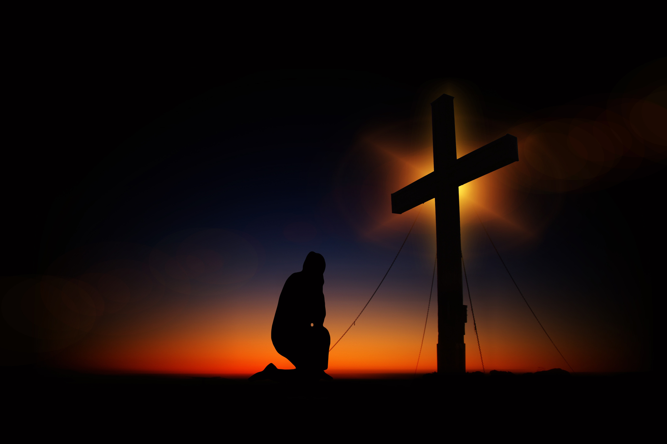
JUEVES
c. Si confesamos nuestros pecados, ¿qué ha prometido Dios? 1 Juan 1:9.

Slide 18

MINUTOS
MISIONEROS

